Slide 1
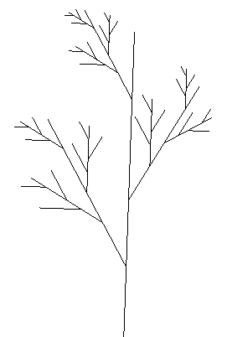
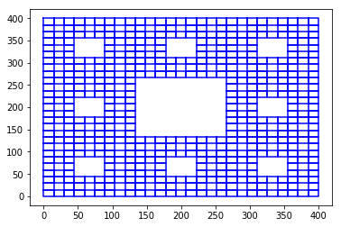

递归制图
观察三种图形
从中找出递归的规律

Slide 2
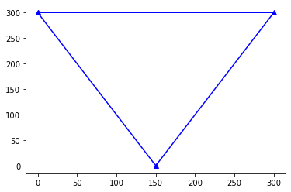
制图初步—初步了解matplotlib
引用matplotlib
绘制平面上点的连线，把点的横坐标放入列表x，把点的纵坐标放入列表y中。
调用plot函数
显示
￼
import matplotlib.pyplot as plt # 制图，引用包
x=[0, 300, 150,0] # x坐标序列
y=[300,300, 0,300] # y坐标序列
plt.plot(x,y,'b',marker='^') # 绘制蓝色线条，标记顶点
plt.show() #显示图形

Slide 3
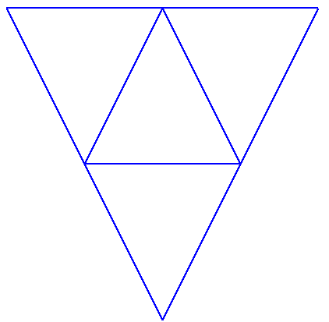
三角分型递归
从1个大的三角形开始，将其三条边的中点进行连线，形成4个三角形
除中间外的3个三角形重复上述过程，直到满足给定的条件结束。
u3,v3
x1,y1
x3,y3
u1,v1
u2,v2
x2,y2

Slide 4
三角分析
找中点，确定除中间外的3个三角形
u1 = (x1 + x2)/2， v1 = (y1+y2)/2，
u2=(x2+x3)/2， v2=(y2+y3)/2
u3=(x1+x3)/2， v3=y3
以每个三角形递归一次，且深度减小1
x1,y1
x3,y3
u3,v3
u1,v1
u2,v2
x2,y2

Slide 5
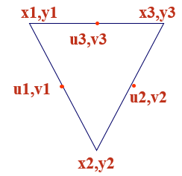
三角形分析
为方便制图，将三角形的3个x，3个y坐标，各形成列表，作为函数的参数，函数内再序列解包。
还要考虑当时递归的深度，也需要一个整数
    def tri(x,y,n): #n是深度
    x1,x2,x3=x
    y1,y2,y3=y
    。。。

Slide 6
完整代码
import matplotlib.pyplot as plt
def tri(x,y, n):
x1,x2,x3=x
y1,y2,y3=y
if n == 1:
x=[x1,x2,x3,x1]; y=[y1,y2,y3,y1];
plt.plot(x,y,'b')
else:
u1 = (x1 + x2)/2; v1 = (y1+y2)/2
u2 = (x2 + x3)/2; v2 = (y2+y3)/2
u3 = (x3 + x1)/2; v3 = (y3 + y1)/2
tri([x1,u1,u3],[y1,v1,v3], n - 1);
tri([u1,x2,u2],[v1,y2,v2], n - 1)
tri([u3,u2,x3], [v3,v2,y3], n - 1)
x=[0,300,150]; y=[300,300,0];
tri(x,y,7);
plt.show()

Slide 7
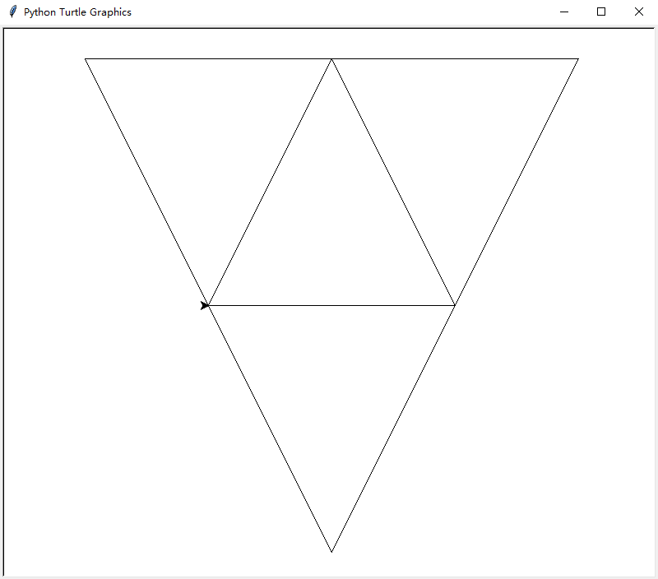
import turtle as tt
tt.pensize=5
tS=tt.Screen()
def tri(x,y, n):
x1,x2,x3=x
y1,y2,y3=y
if n == 0:
x=[x1,x2,x3,x1]; y=[y1,y2,y3,y1];
tt.up()
tt.goto((x1,y1))
tt.pd()
tt.goto((x2,y2)); tt.goto((x3,y3)); tt.goto((x1,y1))
tt.pu()
else:
u1 = (x1 + x2)/2; v1 = (y1 + y2)/2
u2 = (x2 + x3)/2; v2 = (y2 + y3)/2
u3 = (x3 + x1)/2; v3 = (y3 + y1)/2
tri([x1,u1,u3], [y1,v1,v3], n - 1);
tri([u1,x2,u2], [v1,y2,v2], n - 1)
tri([u3,u2,x3], [v3,v2,y3], n - 1)
x=[-300,300,0];
y=[300,300,-300];
tri(x,y,1);
tt.done()
tS.exitonclick()
Notes:
turtle.speed(speed=None) 注意：
turtle 的速度介于0到10之间。
如果输入的数字大于10或小于0.5，则速度设置为0。
速度字符串通过以下方式映射到速度值：
‘fastest’：0
‘fast’：10
‘normal’：6
‘slow’：3
‘slowest’：1

Slide 8
图形绘制—turtle
turtle是Python内置的图形绘制库，类似控制一只“小龟”以不同的方向和速度进行移动而得到其运动轨迹。
1．坐标位置和方向
setup( )：初始化画布窗口的大小和位置
setup(640,480,100,200) #画布大小640*480，画布位于屏幕的起始位置（100，200）
注意：原点(0,0)在画布中心，坐标方向向右、向上为正。

Slide 9
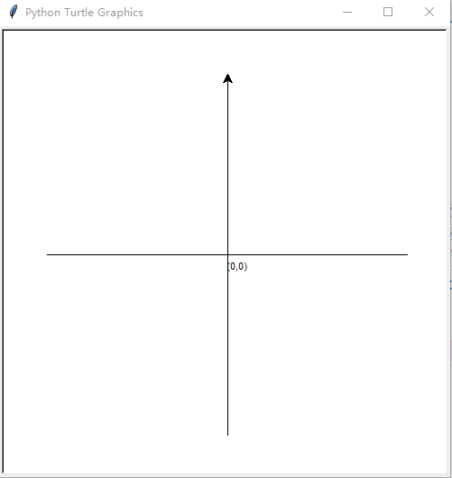
绘图坐标系
import turtle as tt
tt.setup(500,500,100,100)
#绘图窗口的宽度高度为500，窗口左上角在屏幕上的起始位置为（100，100）
tt.up(); tt.seth(-90); tt.fd(20)
#抬起笔,向右转90度，前进20个像素
tt.write('(0,0)') #输出坐标原点的标记文字
tt.home(); tt.fd(-200); tt.pd(); tt.fd(400); tt.up()
#回到原点,先后退200，按下笔，再前进400
tt.home(); tt.seth(90); tt.fd(-200); tt.pd(); tt.fd(400)
tt.done()
旋转90的方向
默认前进方向

Slide 10
图形绘制—Turtle
2．画笔控制
  color( )：用于设置或返回画笔的颜色
  pensize( )和width( )：用于设置笔触粗细
  penup( )或pu( )或up( )：表示抬起笔，小龟移动时没有墨迹；
  pendown( )或pd( )或down( )：表示落笔，小龟移动时会留下墨迹；
  forward( )或fd( )：向箭头所指方向前进；
  backward( )或bk( )或back( )：向箭头所指反方向前进；

Slide 11
图形绘制—Turtle
2．画笔控制
  left( )或lt( )：往箭头方向左转；
  right( )或rt( ) ：往箭头方向右转；
  goto( )，setpos( )或setposition( )：跳转到指定位置；
  circle( )：画圆；
  home( )：返回原点；
  speed( )：速度控制（0～10），取0为最快（无移动过程，直接显示目标结果）；
  done( )：绘图完毕，结束进程。
  Exitonclick(): 退出

Slide 12
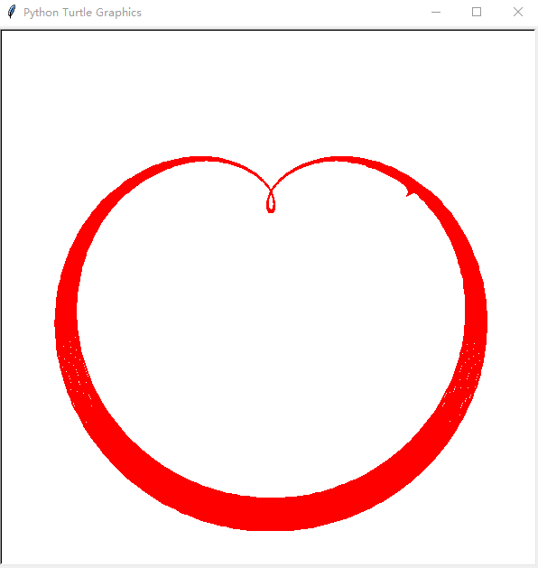
例 绘制笛卡尔心形曲线
import turtle as tt
import numpy as np
tt.setup(600,600,0,0)
tt.up()
tt.pensize(2)
tt.color('red')
for i in range(20):
for theta in np.arange(0,2*np.pi,0.02):
p=(200-i)*(0.88-np.sin(theta))
x=int(p*np.cos(theta))
y=int(p*np.sin(theta))+120
tt.setpos(x,y)
tt.pd()
tt.up()
tt.done()

Slide 13
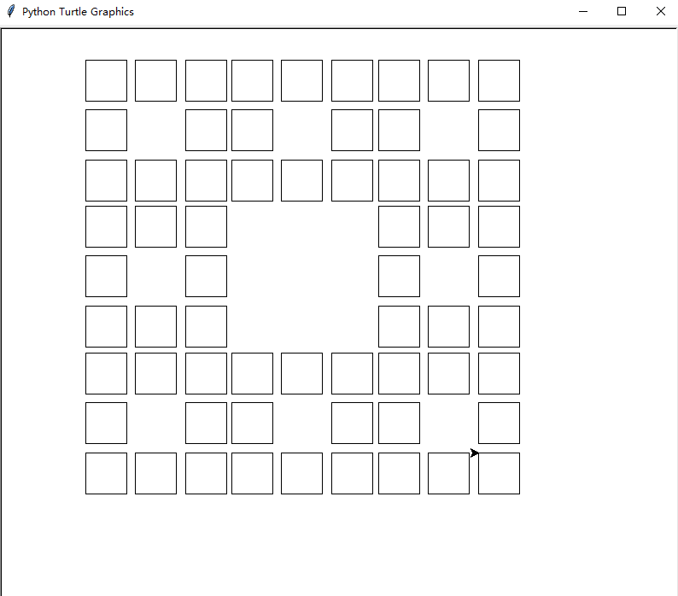
import turtle as tt
tt.pensize=5
tt.pu()
tS=tt.Screen()
def rect(x, n):
sx,sy,bc=x #起始点,边长
if n == 0:
tt.goto((sx,sy))
tt.pd();
for i in range(4):
tt.fd(bc); tt.right(90)
tt.pu()
else:
rect([sx,sy, bc//3-5], n - 1)
rect([sx+bc//3+5,sy, bc//3-5], n - 1)
rect([sx+ 2*bc//3+10,sy, bc//3-5], n - 1)
rect([sx,sy-bc//3-5, bc//3-5], n - 1)
rect([sx+2*bc//3+10,sy-bc//3-5, bc//3-5], n - 1)
rect([sx,sy-2*bc//3-10, bc//3-5], n - 1)
rect([sx+bc//3+5,sy-2*bc//3-10, bc//3-5], n - 1)
rect([sx+2*bc//3+10,sy-2*bc//3-10,bc//3-5], n - 1)
x=[-300,300,500]
rect(x,2);
tt.done()
tS.exitonclick()

Slide 14
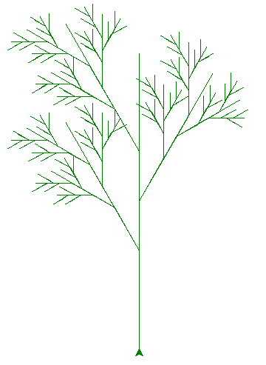
递归树的绘制
import turtle as tt
def Tree(lenB):
if lenB>20:
tt.forward(lenB) #画主干树枝
tt.up()
tt.backward(lenB) #回到树干底部
tt.down()
tt.fd(lenB/3) #到达第1根树枝的起点
tt.left(30) #向左旋转30度
Tree(lenB*0.5) #画第1根树枝
tt.right(30) #小乌龟方向回正
tt.backward(lenB/3) #小乌龟回到第1根树枝的起点处
tt.fd(lenB*0.5) #到达第2根树枝的起点
tt.right(30) #向右旋转30度
Tree(lenB*0.5) #画第2根树枝
tt.left(30) #小乌龟方向回正
tt.backward(lenB*0.5) #小乌龟回到第2根树枝的起点处
tt.fd(lenB*2/3) #到达第3根树枝的起点
tt.left(30) #向左旋转30度
Tree(lenB*0.5) #画第3根树枝
tt.right(30) #小乌龟方向回正
tt.backward(lenB*2/3) #小乌龟回到第3根树枝的起点处
tt.left(90) #小乌龟方向朝上
tt.pu() #抬笔
tt.backward(150) #后退150点
tt.pd() #落笔
tt.color("green")
Tree(400)
tt.exitonclick()

